Slide 1
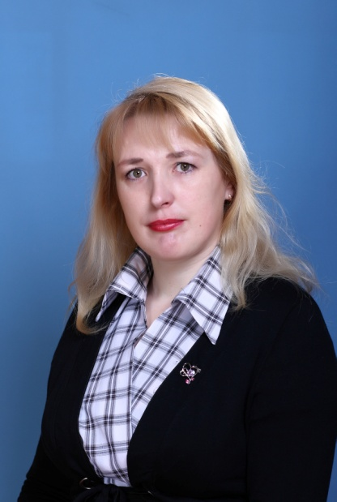
Методический семинар на конкурс «Учитель года»
«Организация внеклассной
работы учителя – словесника
через работу школьного медиацентра»
П
Е
Д
А
Г
О
Г
И
Ч
Е
С
К
И
Й
П
Р
О
Е
К
Т
Конкурсная работа
учителя русского языка и литературы
МБОУ «Хмелевицкой СОШ»
городского округа г.Шахунья
Спиридоновой Светланы Павловны
г.Шахунья
2015 г.

Slide 2
Задачи: -создать школьный медиацентр и обеспечить его функционирование в образовательном пространстве школы; -диагностировать количественные и качественные показатели развития речи учащихся; -разработать механизм деятельности медиацентра по развитию речи учащихся; -определить продукты деятельности по проекту; -добиться гармоничного сочетания ИКТ и работы по формированию у учащихся умения создавать публикации и овладению мастерством публичного выступления за счет использования проектной технологии; -дать оценку эффективности работы медиацентра.
Цели и задачи проекта
Цель: моделирование системы работы преподавателя - словесника, обеспечивающей развитие устной и письменной речи учащихся через овладение ими азами журналистики во внеурочной деятельности с использованием возможностей современных образовательных технологий и создание школьного медиацентра.
П
Е
Д
А
Г
О
Г
И
Ч
Е
С
К
И
Й
П
Р
О
Е
К
Т

Slide 3
Проблемы, на решение
которых направлен проект
Низкий уровень речевой культуры сельских школьников
Отсутствие у школьников навыка публичного выступления
П
Е
Д
А
Г
О
Г
И
Ч
Е
С
К
И
Й
?
П
Р
О
Е
К
Т
Закрепощенность, неумение себя презентовать
Недостаточный уровень развития медиакультуры

Slide 4
Актуальность проекта
Актуальность данного проекта связана с решением такого блока вопросов, как
социально-творческое развитие личности,
профессиональная ориентация;
социализация и личностное становление детей и подростков;
возможность ориентироваться в сфере массовой коммуникации,
шанс реализоваться в интересном деле, утвердить себя в общественном мнении.
П
Е
Д
А
Г
О
Г
И
Ч
Е
С
К
И
Й
П
Р
О
Е
К
Т
Объект – развитие письменной речи учащихся публицистической направленности, овладение ими мастерством публичного выступления.
Предмет – организация медиацентра, в процессе деятельности которого развивается творческая самостоятельность, совершенствуется культура речи и технические навыки в области тележурналистики.
Гипотеза: эффективность развития и формирования самостоятельной творческой личности возрастет при условии включения её в активную проектную деятельность медиацентра.

Slide 5
Методические основы проекта
Подходы к обучению
Виды инновационной деятельности
проектный
компетентностный
системно-деятельностный
социокультурный
личностно-ориентированный
научно-исследовательский
образовательный
П
Е
Д
А
Г
О
Г
И
Ч
Е
С
К
И
Й
П
Р
О
Е
К
Т

Slide 6
План реализации проекта
Этапы, сроки | Задачи | Деятельность
Диагностический Сентябрь – декабрь 2010г. | 1.Определение целей и задач проекта. 2.Разработка системы мер, направленных на решение проблем проекта. 3.Прогнозирование результатов проекта. 4.Изучение литературы по проблеме и имеющегося опыта коллег. | Создание проекта по организации работы медиацентра. Написание программ кружков Определение круга участников проекта. Совершенствование МТБ Прохождение курсов квалификации педагогами.
Практиче-ский Январь 2011 – май 2014 | 1.Работа по проекту по заданным направлениям. 2.Формирование методического комплекса. 3.Корректировка программ работы кружков. 4.Мониторинг процесса и промежуточных результатов деятельности медиацентра. 5.Участие в конкурсном движении. Сотрудничество с коллегами. | 1.Журналистика. Кружок «Пресс-центр «Сорока» 2.Тележурналистика Кружок «Телецентр «Сорока». 3.Литературное творчество и выразительное чтение. 4.Участие в олимпиадах, НОУ, разработка и защита исследовательских презентаций.
П
Е
Д
А
Г
О
Г
И
Ч
Е
С
К
И
Й
П
Р
О
Е
К
Т

Slide 7
План реализации проекта
Этапы, сроки | Задачи | Деятельность
Обобщающий Май-июнь 2014 | 1.Оценка эффективности существования данной модели медиацентра 2.Обобщение результатов работы. | 1.Творческий отчет участников проекта. 2.Оформление выставки работ учащихся по проекту. 3. Участие в научно-практических конференциях педагогических сообществ по проблеме медиаобразования в школе.
Внедренческий 2014-2015 гг. | Распространение опыта работы по проекту | 1.Публикации программ, статей по опыту создания медиацентра в школе. 2.Выступления на конференциях, посвященных медиаобразованию в школе. 3.Помощь заинтересованным организациям в разработке программ по направлениям деятельности медиацентра
П
Е
Д
А
Г
О
Г
И
Ч
Е
С
К
И
Й
П
Р
О
Е
К
Т

Slide 8
Направления деятельности
Журналистика
Работа кружка «Юный журналист», который издаёт газету «Перемена» и отвечает за новости школьного телетайпа.
Тележурналистика
Работа кружка «Сорока», который выпускает фильмы разных жанров и телепередачи.
Литературное творчество и выразительное чтение
Создание литературных альманахов, написание конкурсных сочинений, участие в литературных гостиных, работе библиотечных клубов «Светлица» и «Витязь», конкурсах чтецов.
Научно-исследовательская деятельность
Участие в олимпиадах, НОУ, разработка и защита исследовательских презентаций.
П
Е
Д
А
Г
О
Г
И
Ч
Е
С
К
И
Й
П
Р
О
Е
К
Т

Slide 9
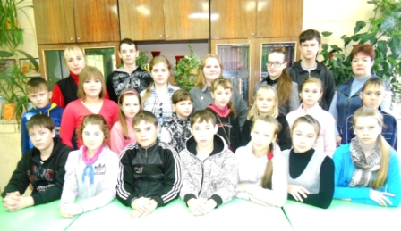
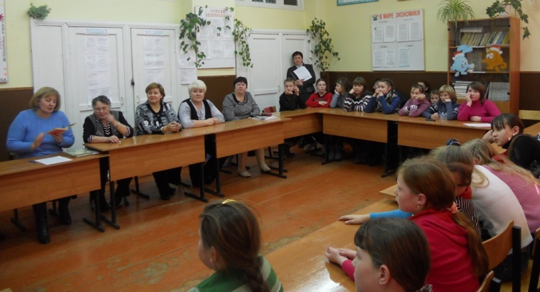
Схема взаимодействия
Газета «Земля Нижегородская»
Шахунское ТВ «Земляки»
Подростковый центр «Перспектива»
ИДЦ г.Шахунья
Шахунская газета «Знамя труда»
НИРО
Кировский ИРО
Центр эстетического воспитания Н.Новгорода
Электронные СМИ
П
Е
Д
А
Г
О
Г
И
Ч
Е
С
К
И
Й
медиацентр
П
Р
О
Е
К
Т

Slide 10
Продукты проекта
Видеофильмы, телепередачи
Газета «Перемена»
Конкурсные сочинения
Литературные презентации
Конкурсы чтецов
Исследовательские работы
П
Е
Д
А
Г
О
Г
И
Ч
Е
С
К
И
Й
П
Р
О
Е
К
Т

Slide 11
Диагностика результативности
За время занятий в медиацентре ребята получили знания по риторике, на практике продемонстрировали хороший уровень владения мастерством публичного выступления. У всех ребят есть положительная динамика развития речи.
П
Е
Д
А
Г
О
Г
И
Ч
Е
С
К
И
Й
П
Р
О
Е
К
Т
Участие в конкурсах

Slide 12
Оценка результативности проекта
Качественные показатели.
Ребята показали положительную динамику в овладении нормами правильной устной и письменной речи, показали уровень владения приемами ораторского искусства, усовершенствовали своё умение работать с информацией, способны решать дизайнерские задачи при оформлении газеты, знают основы операторского искусства и фототворчества, умеют владеть собой в любой речевой ситуации, готовы нестандартно мыслить и самостоятельно принимать решения.
Школьники получили большой опыт проектной деятельности как способа формирования у них навыков самообучения и самоорганизации.
Медиацентр выполнил социальный заказ Управляющего совета по информированию общественности о деятельности школы.
Количественным показателем эффективности работы медиацентра является участие детей в 40 конкурсах, в которых завоевано 33 призовые места.
П
Е
Д
А
Г
О
Г
И
Ч
Е
С
К
И
Й
П
Р
О
Е
К
Т

Slide 13
Распространение опыта
Медиацентр «Солёный ключ» на базе загородного лагеря
Подростковая газета «ЮШКО»
Выступления на педагогических сообществах, конференциях
Публикации на педагогических сайтах
П
Е
Д
А
Г
О
Г
И
Ч
Е
С
К
И
Й
П
Р
О
Е
К
Т

Slide 14
Использованная литература
Виноградов В. В. Русская речь, ее изучение и вопросы речевой культуры // Вопр. языкознания. 1961. № 4. С. 19-22.
Головин Б. Н. Как говорить правильно: заметки о культуре русской речи. М., 1988. 160 с.
Дорфман Т.В., Чернова О.Е.. Учебно-методический комплекс по дисциплине «Русский язык и культура речи». – Магнитогорск: МаГ, 2011. – 240с.
Крайник О.М. Культура речи и речевая культура учащихся. http://cyberleninka.ru/article/n/kultura-rechi-i-rechevaya-kultura-uchaschihsya-k-probleme-ponimaniya-s-pozitsii-tekstologii#ixzz2tmDiHgXQ
Розенталь Д.Э. Культура речи. М., 1964
Спирина Н.А. Журналистика в школе. http://festival.1september.ru/articles/310091/
Федоров А.В. Статьи о медиаобразовании. http://mediaeducation.ucoz.ru/
http://www.edu.ru/db/portal/spe/3v/220207m.htm (ФГОС)
http://college.ru/pedagogam/450/451/454/466/ (УУД)
http://www.evartist.narod.ru/mdo/mo.htm (медиаобразование - периодика)
http://www.mediagram.ru/
http://sci-book.com/yazyik-russkiy/uchebno-metodicheskiy-kompleks-distsipline.html
П
Е
Д
А
Г
О
Г
И
Ч
Е
С
К
И
Й
П
Р
О
Е
К
Т

Slide 15
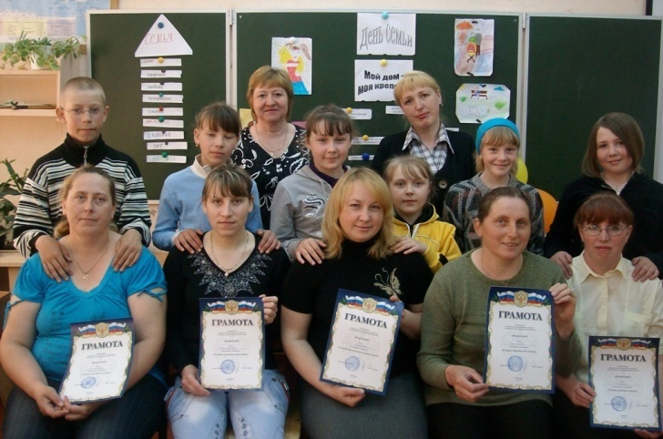
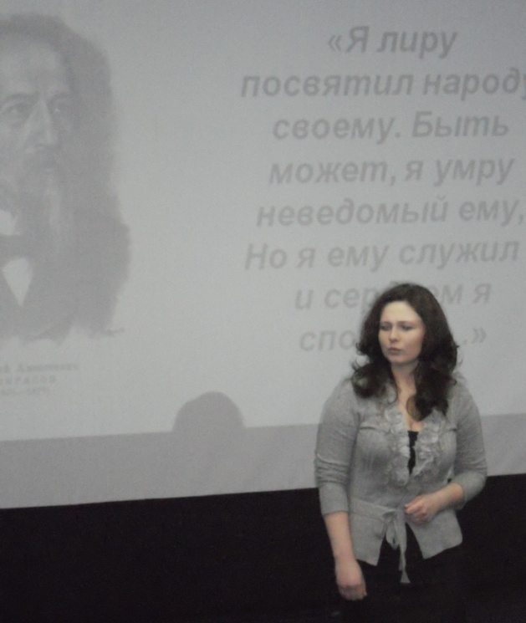
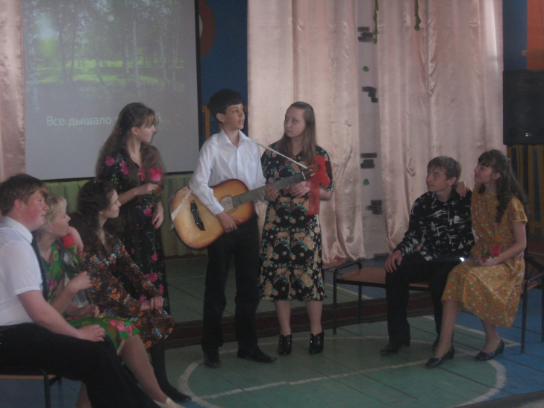
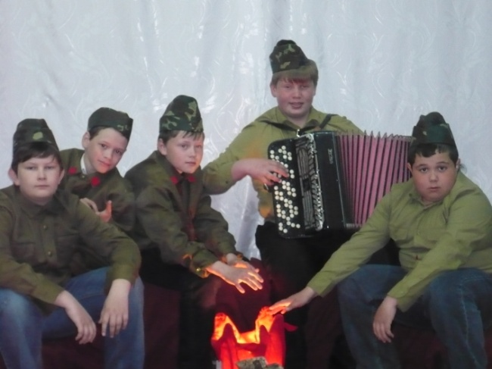
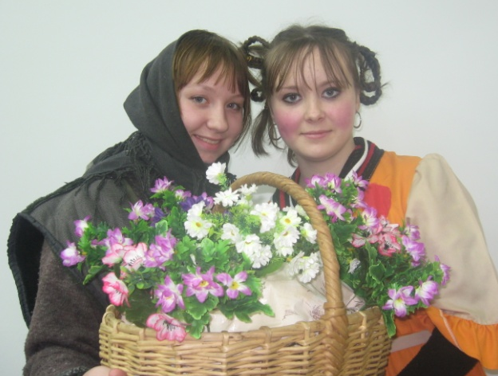
Спасибо за внимание!
П
Е
Д
А
Г
О
Г
И
Ч
Е
С
К
И
Й
П
Р
О
Е
К
Т

